Slide 1


Selenium Web Driver Locators

Slide 2
Agenda
Что такое Selenium Web Driver
XML, HTML, DOM
Что такое локаторы и стратегии поиска локаторов?
Master class

Slide 3
Что такое Selenium Web Driver

Slide 4




Что такое Selenium Web Driver
Selenium – это наименование проекта, который включает в себя множество разных пректов, использующихся для тестирования.
Selenium включает в себя такие проекты как :
Selenium WebDriver
Selenium Grid
Selenium IDE
Selenium Remote Control

Slide 5
Что такое Selenium Web Driver
Selenium Web Driver – это интерфейс удаленного управления, который обеспечивает самоанализ и управление пользовательскими агентами. Он предоставляет независимый от платформы и языка проводной протокол, позволяющий внепроцессным программам дистанционно управлять поведением веб-браузеров.
Web Driver предоставляет набор интерфейсов для обнаружения и управления элементами DOM в веб-документах, а также для управления поведением пользовательского агента. Он в первую очередь предназначен для того, чтобы позволить веб-авторам писать тесты, которые автоматизируют пользовательский агент из отдельного процесса управления.

Slide 6
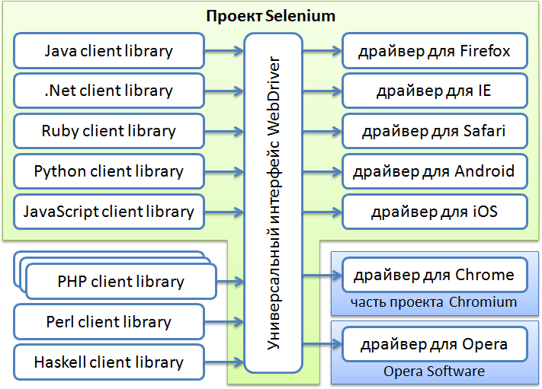
Selenium Web Driver
Selenium WD – это программная библиотека для управления браузером.

Slide 7
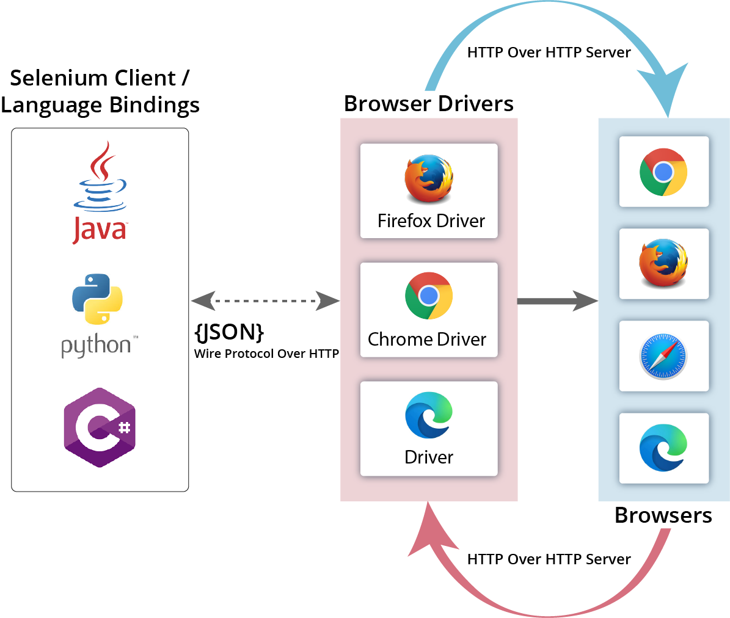
Процесс работы WebDriver
Разработчик пишет код теста, используя любой язык высокого уровня и соответствующую библиотеку.
Сценарий принимается WebDriver и преобразуется в язык, понятный конкретному браузеру (зависит от типа WebDriver).
Браузер выполняет манипуляции, описанные в первом шаге.

Slide 8
Что поддерживает Selenium Web Driver?
Браузеры
Firefox (all the version, where Selenium IDE is available)
IE (7-10, 11 – additional configuration required)
Edge (not all major features yet implemented)
Safari (5.1+)
Opera (Opera Software)
Chrome (Chromium)
OC
Windows
Linux
Mac OS
OS X
Solaris
Android
iOS
Языки программирования
Java (JUnit, TestNG)
JavaScript (WebdriverJS, WebdriverIO, NightwatchJS)
C# (NUnit)
Objective-C
Perl
PHP (Behat + Mink)
Python (unittest, pyunit, py.test, robot framework)
Ruby (RSpec, Test::Unit)

Slide 9
WebDriver API
Latest published version: http://www.w3.org/TR/webdriver/
Эта спецификация определяет WebDriver API, платформенный и не зависящий от языка интерфейс, который позволяет программам или сценариям анализировать и контролировать поведение веб-браузера. WebDriver API в первую очередь предназначен для того, чтобы позволить разработчикам писать тесты, автоматизирующие браузер из отдельного процесса управления, но также может быть реализован таким образом, чтобы позволить скриптам в браузере управлять браузером, возможно отдельным браузером.
API WebDriver определяется набором интерфейсов для обнаружения и управления элементами DOM на странице, а также для управления поведением содержащего их браузера.
Эта спецификация также включает ненормативную ссылочную сериализацию (в JSON) вызовов и ответов интерфейса, которые могут быть полезны для поставщиков браузеров.

Slide 10
WebDriver API
Интерфейс WebDriver представляет собой идеализированный веб-браузер.
Методы, которые можно использовать для:
Управления самим браузером
Выбора WebElements
Средства отладки
Основные методы WebDriver:
get(String url) – to load a new web page
findElement(By by) – to find an element on the page
Другие методы WebDriver:
getCurrentUrl()
getPageSource()
getTitle()
getWindowHandle()
getWindowHandles()
manage()
navigate()
quit()
switchTo()
close()
findElements(By by)

Slide 11
WebDriver API. WebElement
WebElement – интерфейс для представления элемента HTML.
Этот интерфейс предоставляет методы для работы с элементами веб-страницы:
clear()
click()
findElement(By by)
findElements(By by)
getAttribute(String name)
getCssValue(String propertyName)
getLocation()
getSize()
getTagName()
getText()
isDisplayed()
isEnabled()
isSelected()
sendKeys(CharSequence... keysToSend)
submit()

Slide 12
XML.HTML.DOM

Slide 13
Что такое HTML ?
HTML (от английского HyperText Markup Language) – это язык гипертекстовой разметки страницы. Он используется для того, чтобы дать браузеру понять, как нужно отображать загруженный сайт.
HTML описывает структуру веб-страниц с помощью разметки.
HTML-элементы являются строительными блоками HTML-страниц.
Элементы HTML представлены тегами.
HTML-теги маркируют фрагменты содержимого, такие как «заголовок», «абзац», «таблица» и т.д.
Браузеры не отображают HTML-теги, но используют их для отображения содержимого страницы.

Slide 14
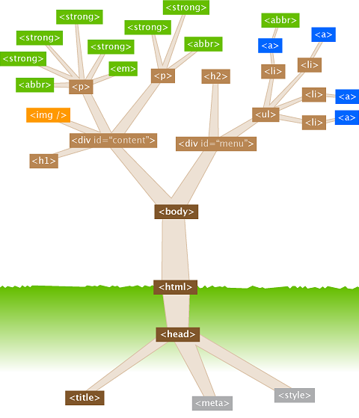
Структура HTML

Slide 15
Что такое XML?
XML расшифровывается как eXtensible Markup Language – «расширяемый язык разметки».
XML был разработан для хранения и передачи данных.
XML был разработан, чтобы быть информативным.
XML – это рекомендация W3C.

Slide 16
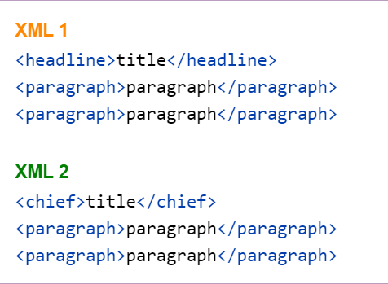
Пример XML

Slide 17
Разница между XML и HTML
Основное различие XML и HTML в том, что:
XML используется для передачи данных
HTML используется для предсталения данных

Slide 18
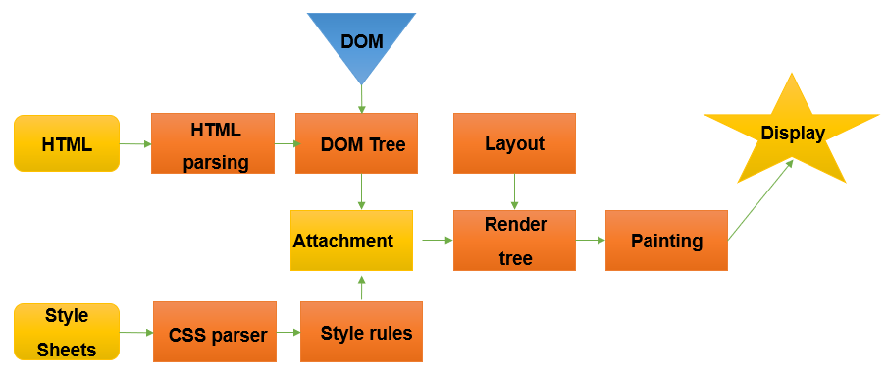
Что такое DOM ?
DOM (Document Object Model) –представляет собой программный интерфейс для документов HTML и XML. Он представляет собой страницу, так что программы могут изменять структуру, стиль и содержимое документа. DOM представляет документ как узлы и объекты. Таким образом, языки программирования могут подключаться к странице.

Slide 19
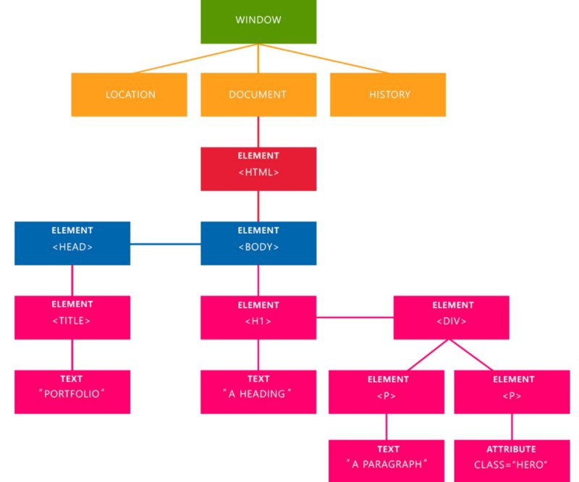

Slide 20
Что такое локаторы и стратегии поиска локаторов?

Slide 21
Что такое локатор ?
Поскольку Webdriver – это инструмент для автоматизации веб приложений, то большая часть работы с ним – это работа с веб элементами (WebElements). WebElements – ни что иное, как DOM объекты, находящиеся на веб странице. А для того, чтобы осуществлять какие-то действия над DOM объектами/веб элементами необходимо их точным образом определить (найти).
Локатор – это путь к элементу в интерфейсе, с помощью которого автоматизированный тест (автотест) сможет его найти.

Slide 22
Сратегии поиска локаторов
ID,
Link Text (also partial),
Name,
Class,
XPath,
CSS Selector,
Tag Name

Slide 23
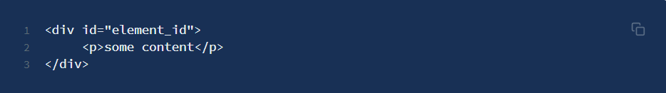
By.id
Пример кода на Java для поиска элемента div

Slide 24
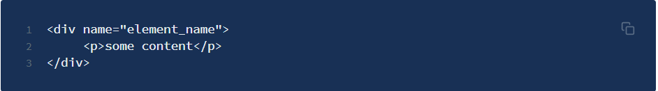
By.name
Пример кода на Java для поиска элемента div

Slide 25
By.className
Пример кода на Java для поиска элемента img

Slide 26
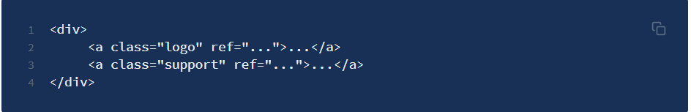
By.tagName
Пример кода на Java для поиска элемента a

Slide 27
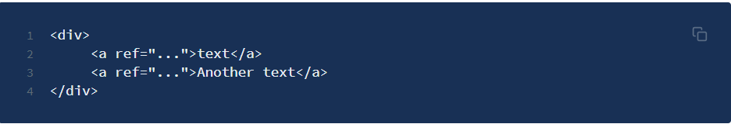

By.linkText
Пример кода на Java для поиска элемента a

Slide 28

By.partialLinkText
Пример кода на Java для поиска элемента a

Slide 29
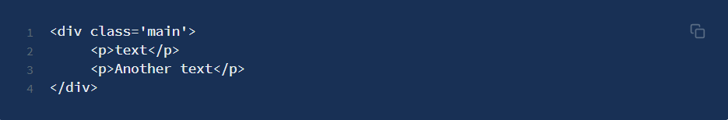
By.cssSelector
Пример кода на Java для поиска элемента div

Slide 30
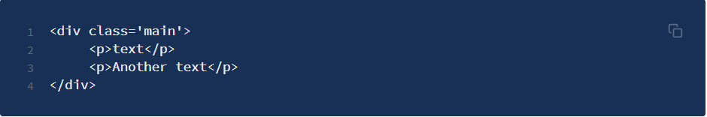
By.xpath
Пример кода на Java для поиска элемента a

Slide 31
Xpath
XPath (XML path) – это язык для нодов (nodes) в XML документе. Так как многие браузеры поддерживают XHTML, то мы можем использовать XPath для нахождения элементов на web страницах.

Slide 32
Xpath.Поиск по абсолютному пути
Xpath (C) – A/B/C
XPath(B) – A/B
<A>
<B>
<C/>
<B/>
<A/>

Slide 33
Xpath.Поиск по относительному пути
Xpath (C) – //C
XPath(B) – //B
<A>
<B>
<C/>
<B/>
<A/>

Slide 34
Xpath.Условия
Xpath (C) – //C[1]
<A>
<B>
<C></C>
<C></C>
<B/>
<A/>
В скобках [] – находится условие выборки

Slide 35
Xpath.Атрибуты
Xpath (C) - //C[@id]
<A>
<B>
<C id></C>
<C></C>
<B/>
<A/>
Будут выбраны все элементы, имеющие атрибут "id"

Slide 36
Xpath.*-любой
Xpath (C) – //*[@id=‘one’]
<A>
<B id>
<C id = ‘one’></C>
<C></C>
<B/>
<A/>
Любой элемент

Slide 37
Xpath – функции
Функции позволяют использовать результат операций с множеством нод, строками, числами и логическими операторами в XPath выражених

Slide 38
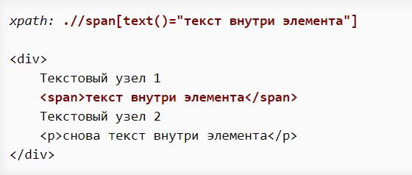
Xpath. Функции – text()
text() – возвращает набор текстовых узлов
Xpath: .//span[text()="текст внутри элемента"]

Slide 39
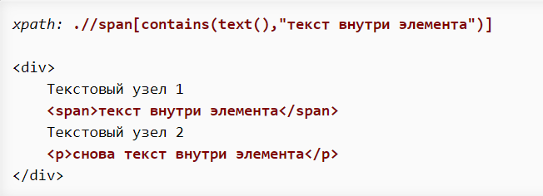
Xpath. Функции – contains(string,string)
contains(string, string) – возвращает true, если первая строка содержит вторую, иначе возвращает false
Xpath: .//span[contains(text(),"текст внутри элемента")]

Slide 40
Xpath. Логические функции
Логические функции
or – логическое «или»
and – логическое «и»
= – логическое «равно»
< (<) – логическое «меньше»
> (>) – логическое «больше»
= (>=) – логическое «больше либо равно»
boolean boolean(object) – приводит объект к логическому типу;
boolean true() – возвращает истину.
boolean false() – возвращает ложь.
boolean not(boolean) – логическое отрицание, возвращает true если аргумент false и наоборот.

Slide 41
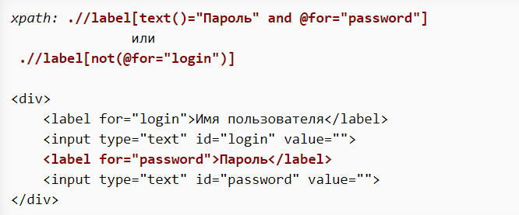
Xpath. Логические функции Примеры

Slide 42
Полезные ресурсы
//TODO

Slide 43
Домашнее задание
Создать тестовый почтовый ящик для почты Yandex.
Используя информацию, предоставленную в лекции и мастер-классе, выполнить следующее задание:
Протестировать, что пользователь может войти с созданный почтовый ящик и проверить, что вход выполнен успешно. Для задания использовать Selenium Web Driver.

